Slide 1

NHIỆT LIỆT CHÀO MỪNG
Các thầy cô giáo và các em học sinh
về dự tiết học Công nghệ 7
Lớp 7A3 – Trường THCS Lê Quý Đôn

Slide 2

Chương II
QUY TRÌNH SẢN XUẤT VÀ BẢO VỆ MÔI TRƯỜNG TRONG TRỒNG TRỌT
Làm đất và bón phân lót
Gieo trồng cây nông nghiệp
Các biện pháp chăm sóc cây trồng
Thu hoạch bảo quản và chế biến nông sản

Slide 3
Chương II. QUY TRÌNH SẢN XUẤT VÀ
BẢO VỆ MÔI TRƯỜNG TRONG TRỒNG TRỌT
Tiết 15: Làm đất và bón phân lót, gieo trồng cây nông nghiệp
Tiết 34.Bài 36.
Vật liệu kĩ thuật điện

Slide 4
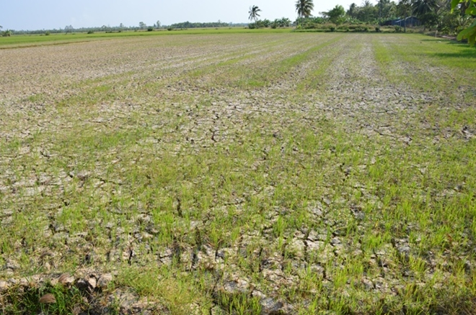
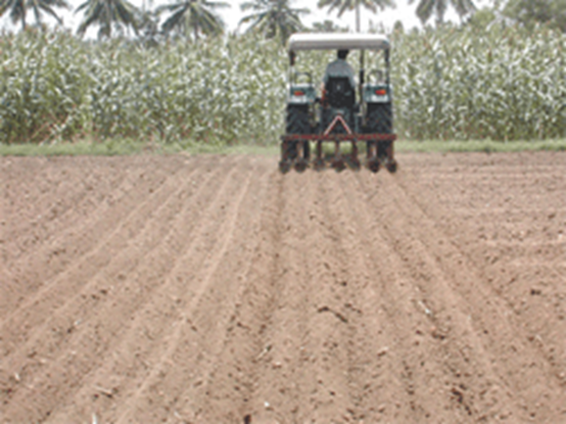
Thửa ruộng 1:
Chưa được làm đất
Thửa ruộng 2:
Đã được làm đất
+ Thửa ruộng thứ 1: Đất không tơi xốp, ít thoáng khí; Cỏ dại nhiều; Sâu, bệnh dễ phát sinh.
+ Thửa ruộng thứ 2: Đất tơi xốp, thoáng khí; Rất ít cỏ dại; Sâu, bệnh ít phát sinh.

Slide 5
THẢO LUẬN NHÓM TRONG THỜI GIAN 3 PHÚT
Quan sát hình ảnh, nghiên cứu SGK và vận dụng thực tế trả lời các câu hỏi sau vào phiếu học tập
Câu 1: Hãy kể tên các công việc làm đất.
Câu2: Yêu cầu kĩ thuật của các công việc làm đất.
Câu 3: Việc tiến hành cày, bừa đất thường sử dụng công cụ gì?

Slide 6
CÂU HỎI | ĐÁP ÁN | BIỂU ĐIỂM
Câu 1 | 1. Cày đất 2. Bừa và đập đất 3. Lên luống | 1 điểm 1 điểm 1 điểm
Câu 2 | - Cày đất: + Xáo trộn lớp đất mặt ở độ sâu từ 20 -30 cm + Làm cho đất tơi xốp, thoáng khí, vùi lấp cỏ dại. | 1 điểm 1 điểm
 | Bừa và đập đất: + Làm nhỏ đất, thu gom cỏ dại + Trộn đều phân, san phẳng ruộng. | 1 điểm 1 điểm
 | Lên luống: + Dễ chăm sóc, chống ngập úng + Tạo tầng đất dày cho cây sinh trưởng, phát triển. | 1 điểm 1 điểm
Câu 3 | Công cụ thủ công: cái cày, cái bừa cào… Công cụ cơ giới: Máy cày, máy bừa… | 0,5 điểm 0,5 điểm
Tổng điểm |  | 10 điểm

Slide 7
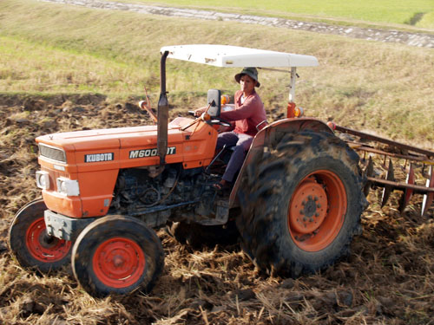
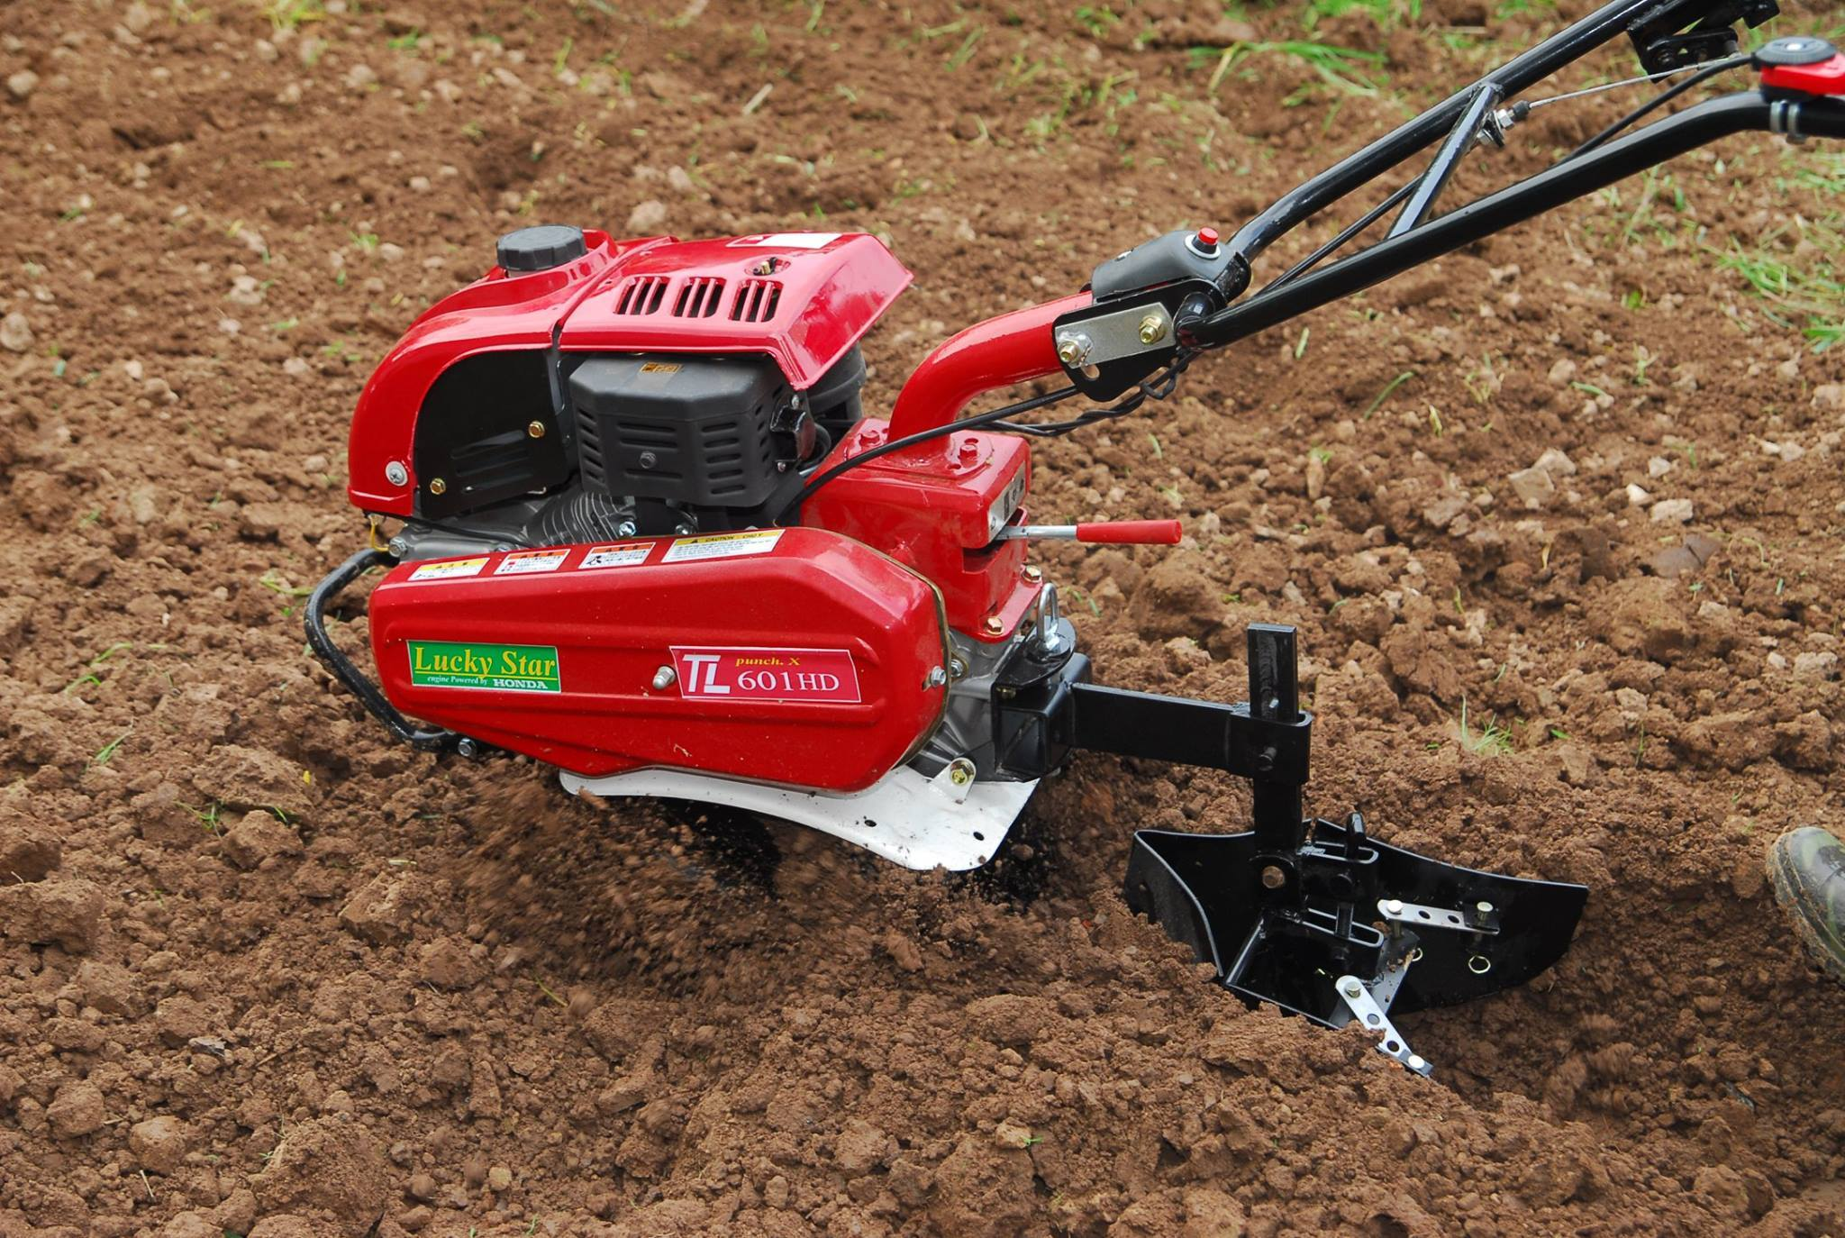
CÀY ĐẤT DÙNG CÔNG CỤ CƠ GIỚI

Slide 8
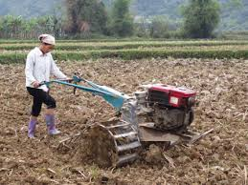
BỪA ĐẤT DÙNG CÔNG CỤ CƠ GIỚI

Slide 9
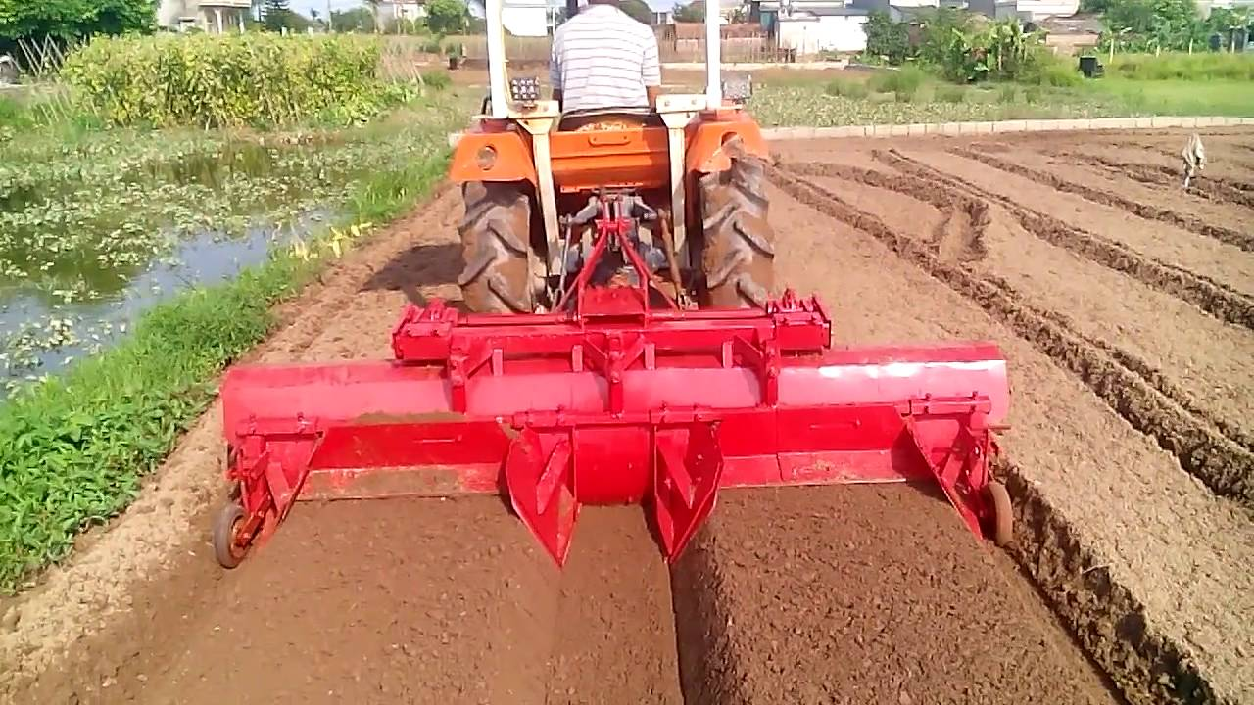
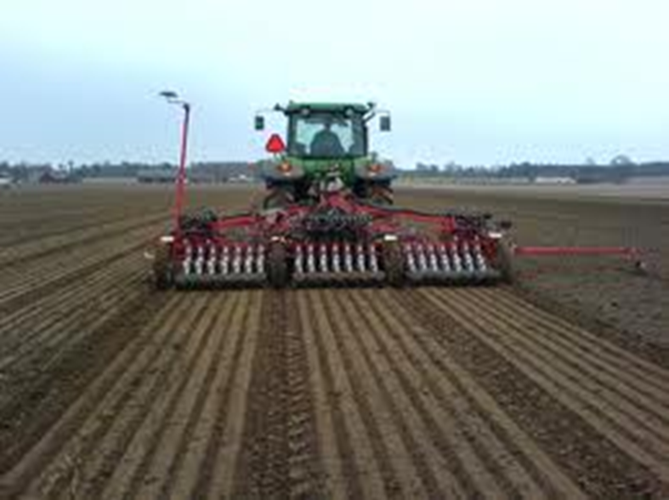
MÁY LÊN LUỐNG (LIẾP)

Slide 10
  QUY TRÌNH LÊN LUỐNG (LIẾP, LẠNH)
Bước 1: Xác định hướng luống
Bước 2: Xác định kích thước luống
Bước 3: Đánh rãnh, kéo đất tạo luống
Bước 4: Làm phẳng mặt luống

Slide 11
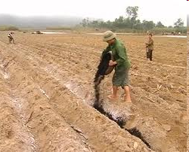
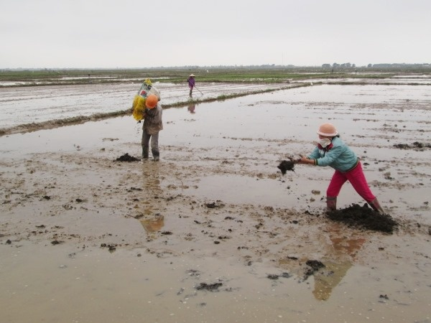
RẢI PHÂN THEO HÀNG
RẢI PHÂN LÊN MẶT RUỘNG

Slide 13
Các yếu tố xác định thời vụ gieo trồng
Khí hậu
Loại cây trồng
Tình hình phát sinh sâu, bệnh hại.
Trong các yếu tố trên đâu là yếu tố quan trọng nhất?

Slide 15
CÁC VỤ GIEO TRỒNG CHÍNH TRONG NĂM
Vụ gieo trồng | Thời gian | Cây trồng
1. Vụ Đông xuân | Tháng 11 → tháng 4, 5 năm sau | Lúa, ngô, lạc, đỗ, rau, khoai, cây ăn quả, cây công nghiệp
2. Vụ Hè thu | Tháng 4 → tháng 7 | Lúa, ngô, khoai
3. Vụ mùa | Tháng 6 → tháng 11 | Lúa, rau

Slide 16
THẢO LUẬN NHÓM CẶP TRONG THỜI GIAN 1 PHÚT
Hạt giống trước khi đem giao phải đảm bảo những tiêu chí sau đây?
Tỷ lệ nảy mầm cao
Không có sâu, bệnh
Độ ẩm thấp
Không lẫn hạt giống khác, cỏ dại
Sức nảy mầm mạnh
Kích thước hạt to

Ñ
S

Ñ
S

Ñ
S

Ñ
S

Ñ
S
Ñ
S


Slide 18
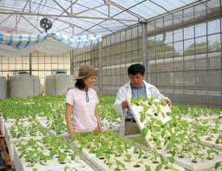
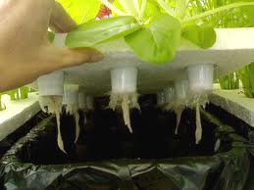
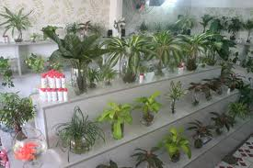
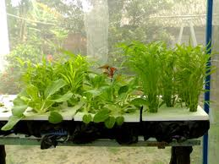
MỘT SỐ HÌNH Ảnh về cây trồng thủy canh

Slide 19
